Slide 1


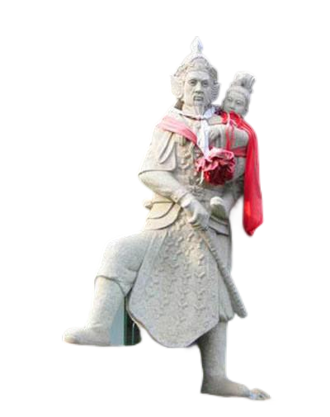
崖山之后无中国
崖山海战是宋元之间的决战。战争的最后元军以少胜多，宋军全军覆灭。南宋灭国，陆秀夫背着少帝赵昺投海自尽，许多忠臣追随其后，十万军民跳海殉国。此次战役之后，南宋残余势力彻底灭亡。

Slide 2

崖山之后无中国？
——辽夏金元的统治
课程标准：通过了解辽夏金元诸政权的建立、发展和相关制度建设，认识北方少数民族政权在统一多民族国家发展中的重要作用。

Slide 3
崖山之后无中国 VS 崖山之后有中国
“中国”从区分汉族与少数民族的民族标识变成了多民族共同体的政治符号，成为统一多民族国家代名词。
疆域：从局限于黄河长江流域扩展到囊括周边四夷之地的辽阔疆域
经济：从农耕经济区扩展到包含农耕、游牧两大经济区的经济共同体
制度：从中原王朝的郡县制拓展到边疆帝国创造的多元治理体制
文化：从儒家礼乐文明扩展到包含少数民族文化的多元文化体系
民族：从单一汉族共同体扩展到包含少数民族的多民族共同体

Slide 4
角度一：疆域变化
学习任务一 ：
请从疆域变化的角度，用本节课学习的知识，找出“崖山之后有中国”的证据。

Slide 5
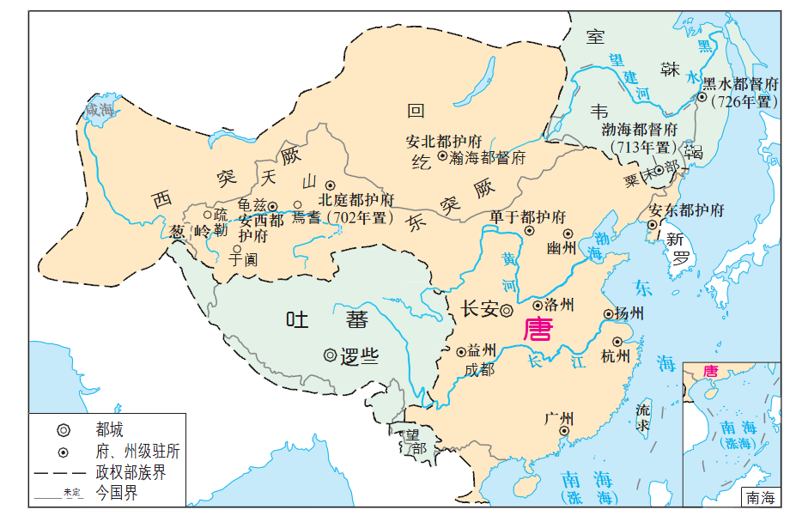
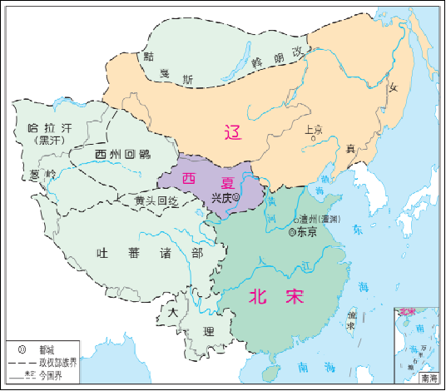
探究一
材料一：
▲唐朝前期形势和边疆各族分布图（669年）
▲辽、北宋、西夏形势图（1111年）

Slide 6
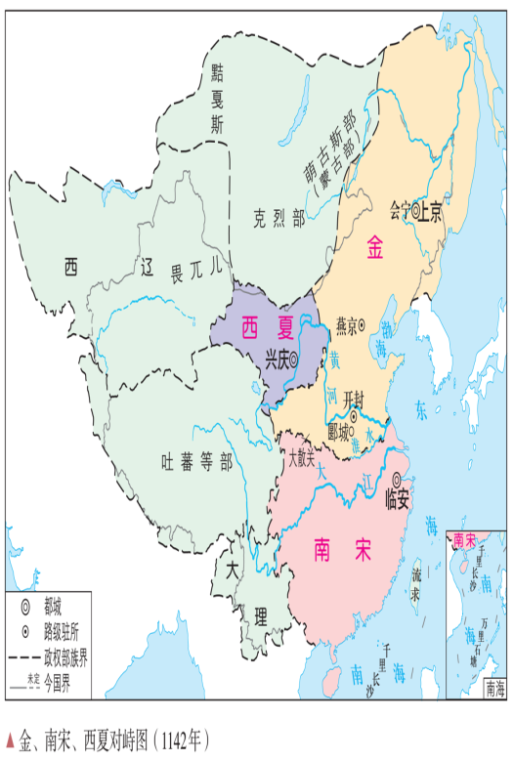
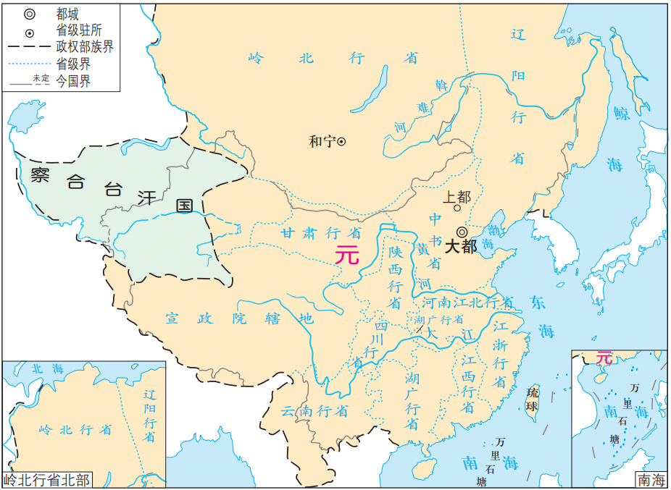
探究一
▲金、南宋、西夏形势图（1142年）
▲元朝形势图（1330年）

Slide 7
探究一
1.依据材料一并结合所学知识，梳理从唐到元政权更迭的基本过程，并概括中国政局的发展趋势。
辽
西夏
辽
西夏
金
唐朝
元朝
五代十国
北宋
南宋
从多民族政权并立到多民族国家统一

Slide 8
3.从“政权更迭”和“疆域变化”中是否可以找到“崖山之后有中国”的证据？
2.对比唐代地图，元代的疆域有哪些变化？（图名、图例、注记等）
蒙古
东北
疆域：从局限于黄河长江流域扩展到囊括周边四夷之地的辽阔疆域
西藏
台湾
证据一：“疆域里有中国”，辽夏金元少数民族政权拓展中国疆域，提供多元文明的发展空间，奠定明清乃至现代中国疆域版图之基础。
▲唐朝前期形势和边疆各族分布图（669年）
▲元朝形势图（1330年）

Slide 9
角度二：制度创新
学习任务二：
请从制度创新的角度，用本节课学习的知识，找出“崖山之后有中国”的证据。

Slide 10
探究二
（一）辽夏金的制度建设
1.阅读教材58-60页，完成表格。
2.结合表格内容，概括辽、夏、金在制度建设上的共性。
 | 辽、夏、金的制度
辽
西夏
金
南北面官制。
南面官负责汉人农耕事物；
北面官负责契丹游牧民族事物。 四时捺钵制
模仿宋制，中央机构除汉式官称外，同时使用本民族官称
沿袭唐宋政治制度，
同时保持猛安谋克制度
借鉴汉族制度，保留本民族特色，蕃汉分治，因俗而治。

Slide 11
思考“因俗而治”治国理念，在现代国家治理中的体现？
一国两制
民族区域自治制度
丰富治国理念—注重因俗而治

Slide 12
探究二
（二）元朝的制度建设
1.面对广袤的国土，元朝采取了一系列管理措施，其中在地方管理的创新是？
元朝的制度
交通运输
地方管理
民族管理
驿道（驿站、急递铺）
行省制度
四等人制

Slide 13
2.依据材料，概括行省制的特点？
探究二
（二）元朝的制度建设
材料二 行省皆掌国庶务……凡钱粮、兵甲、屯种、漕运，军国重事，无不领之。
——《元史》卷九一《百官志七》
行省权力“大而不专”，受制于中央。
材料三 各行省的重大民政事务必须呈报中书省，军政要务则需呈报枢密院。没有来自中央的诏旨，行省官员既不能更改赋税征收制度，也不得调动军队。此外，行省官员还要定期觐见皇帝，向皇帝述职。
——人民版《高中历史·必修一》
材料四 五岭地区被纵向切开，以江西、广东合为江西行省，湘、鄂、桂 并入湖广行省，分设治所于南昌、武昌。于是，五岭不复为凭险割据的条件。 ——李治安《元代行省制的特点与历史作用 》
犬牙交错的划分依据

Slide 14
结合所学，从中央、地方等不同角度概括行省制的影响？
对地方
促进边疆地区开发，使其快速融入国家政权。
对中央
加强中央集权
促进统一多民族国家发展
对后世
是中国古代地方行政制度的重大变革，是我国省制的开端，影响深远。

Slide 15
丰富治国理念—注重因俗而治
升级制度设计—央地有效管辖
制度：从中原王朝的郡县制拓展到边疆帝国创造的多元治理体制
证据二：“制度里有中国”，辽夏金元少数民族政权丰富中国古代国家治理模式，提升统一多民族封建国家的治理水平。

Slide 16
角度三：民族认同
学习任务三 ：
请从民族认同的角度，用本节课学习的知识，找出“崖山之后有中国”的证据。

Slide 17
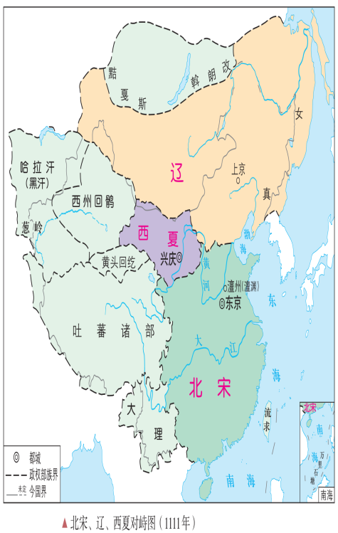
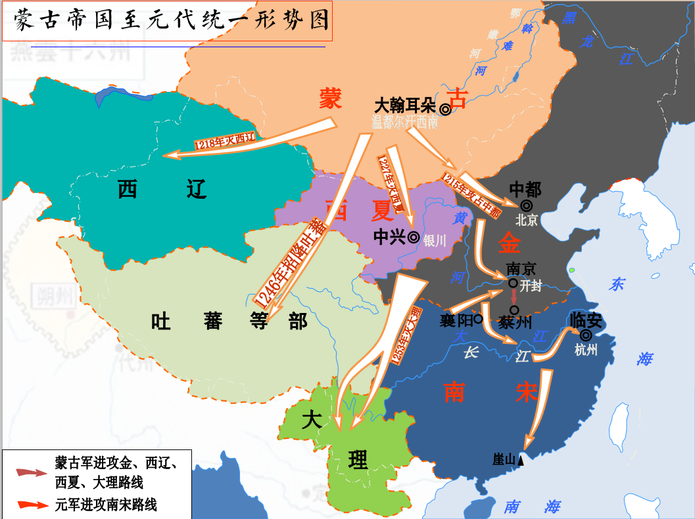
随着元代疆域的扩大，各民族交流交往交融，民族认同的程度进一步加深。
色目
蒙古
回回
契丹
契丹
党项
女真
党项
女真
党项
汉
汉人
汉人

Slide 18
探究三
根据材料，概括这一时期民族认同的表现？
材料五 “国家系轩辕黄帝之后”。——《永清公主墓志 》
“辽之先，出自炎帝，世为审吉国”。[元]脱脱——《辽史 》
同源共祖观念
构建血缘认同
材料六： 耶律阿保机在918年接受了皇太子耶律倍的建议，下诏在各地修建孔庙。在此之后，辽朝境内的“华夷”都共同尊孔子为“大圣人”。
为了方便西夏贵族学习儒家经典,李元昊还把《孝经》《尔雅》《四言杂字》翻译为西夏文。
金朝十分崇拜孔子，具体表现为不断地册封每一代孔子的子孙为衍圣公，确立孔子后代的政治地位，而且还让孔子的后代担任各种官员。
建立元朝后 ，忽必烈还推行了一系列发展农业生产、尊崇儒学的政策。
——张岂之：《中国历史十五讲》
发展农业生产
构建经济认同
尊孔崇儒
构建文化认同

Slide 19
民族：从单一汉族共同体扩展到包含少数民族的多民族共同体
同源共祖观念
构建血缘认同
构建
民族认同
尊孔崇儒
构建文化认同
发展农业生产
构建经济认同
行汉制
构建制度认同
证据三：“民族中有中国”，辽夏金元少数民族政权推动民族交融，持续强化中华民族共同体意识，推动中华民族多元一体格局的不断发展。

Slide 20

崖山之后无中国
证据一：“疆域里有中国”，辽夏金元少数民族政权拓展中国疆域，提供多元文明的发展空间，奠定明清乃至现代中国疆域版图之基础。
证据三：“民族中有中国”，辽夏金元少数民族政权推动民族交融，持续强化中华民族共同体意识，推动中华民族多元一体格局的不断发展。
证据二：“制度里有中国”，辽夏金元少数民族政权丰富中国古代国家治理模式，提升统一多民族封建国家的治理水平。

Slide 21
小结
分裂：辽夏金
辽夏金元的统治
疆域拓展
制度传承+升华
民族认同
大一统：元
统一多民族封建国家进一步发展

Slide 22
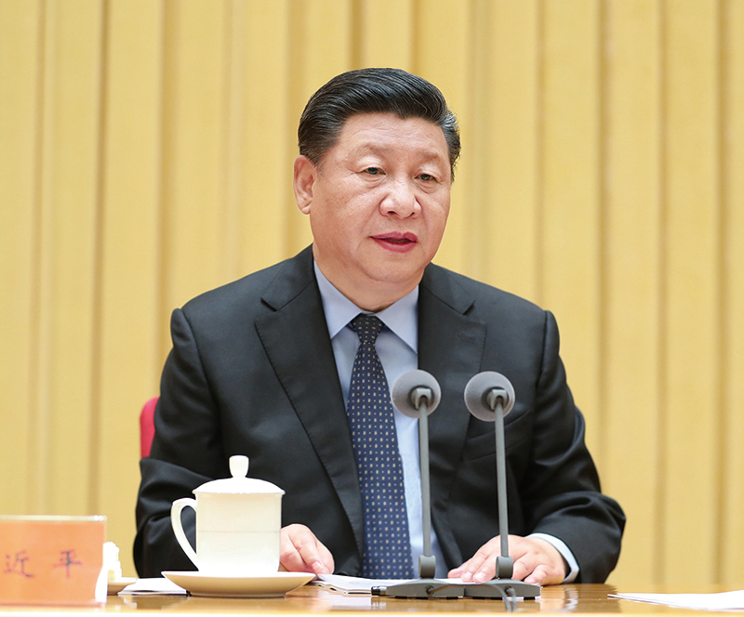
一部中国史，就是一部各民族交融汇聚成多元一体中华民族的历史。
我们辽阔的疆域是各民族共同开拓的。
我们悠久的历史是各民族共同书写的。
我们灿烂的文化是各民族共同创造的。
我们伟大的精神是各民族共同培育的。
铸牢中华民族共同体意识

Slide 23
当堂检测——体验高考
1．（2022·天津·统考高考真题）辽都上京城由北部的皇城和南部的汉城组成，皇城是契丹皇帝和贵族理政、生活之地，皇城内除宫城外还有官署、孔庙和佛寺；汉城为汉人、商人、使节等居住之所。这样的都城布局体现了（ ）
A．因俗而治的统治思想 B．游牧民族的生活方式
C．儒家文化的全面影响 D．称霸中原的强盛国力
2．（2018·浙江高考）元朝的大一统超迈前代，其疆域“北踰阴山，西极流沙，东尽辽左，南越海表”。为实施有效管理，在全国分设十个行省。行省的设立旨在( )
A．独立民政事务，调动地方政治自主性 B．加强中央集权，调整中央与地方关系
C．监察地方政治，加强中央对地方控制 D．防范宰相擅权，提高中央政府行政效率
A
B

Slide 24
课后作业
材料九 历史上，“中国”的形成与中华民族共同体的发展密不可分，无论是“大一统”王朝还是分裂动荡时期，各民族的向心凝聚始终是主流。任何形式的“无中国”说都是缺乏中华民族共同体意识而出现的错误观点。“崖山之后无中国”是被东洋史学“遗毒”植入、西洋史学讹谬塑造的伪历史观，实质上是要割裂中华文明、掩盖中华民族大家庭交往交流交融真相，反映出网络舆论乱象中的历史虚无主义错误思潮。
——廖靖靖《以中华民族共同体意识重审“崖山之后无中国”说的错谬》
根据材料并结合所学知识，对“崖山之后有中国”进行阐述（要求：观点明确，史实准确，论证充分，表述清晰。）

